Slide 1
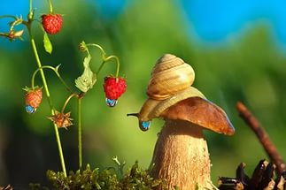
Биология-наука о живой природе
Учитель биологии: Минуллина В.Б.

Slide 2
Заливистый школьный звонок Позвал опять на урок. Будьте все внимательны, А еще старательны! Чтоб природе другом стать, Тайны все её узнать, Все загадки разгадать, Научитесь наблюдать, Будем вместе развивать у себя внимательность, А поможет всё узнать наша любознательность.

Slide 3
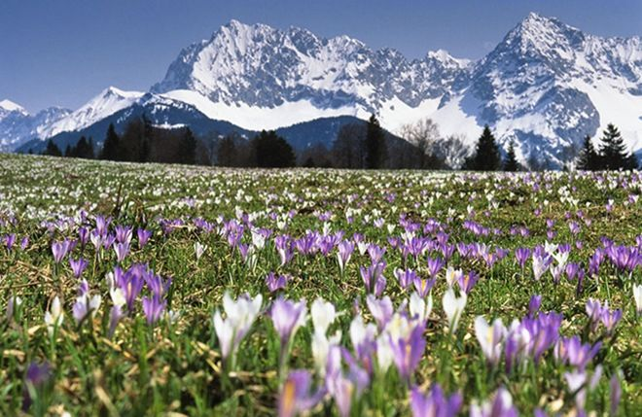
Цели урока:
- Сформировать представление о биологии как науке, о царствах живой природы. - Развивать представление о многообразии биологических дисциплин, изучающих живую природу.
Задачи:
-Сформировать первоначальные представления о многообразие растительного мира;
-Познакомить учащихся с основными компонентами учебника и правилами техники безопасности;
- Развивать умения и навыки, развивать интерес к биологическим наукам.

Slide 4
«Изучение и наблюдение природы- породило науку»
Марк Туллий Цицерон

Slide 5
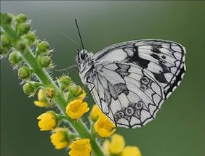
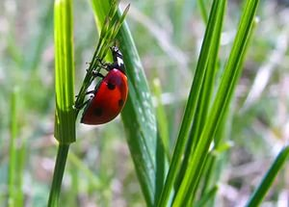
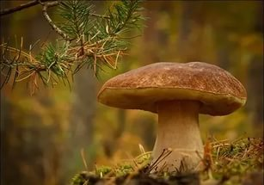
Биология – наука
О букашках и лесах,
Рыбах, птицах и прудах.
О грибочках на пеньке,
О цветочках на лужке.
Обо всем живом на свете,
Кто проживает у нас на планете.

Slide 6
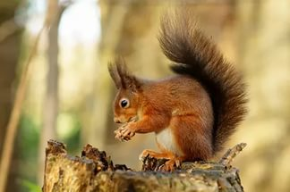
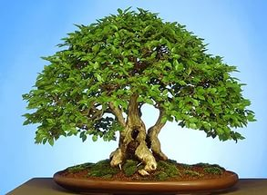
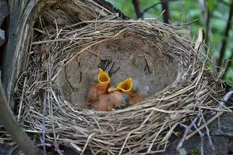
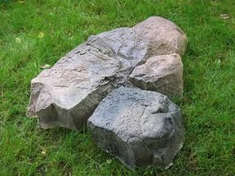
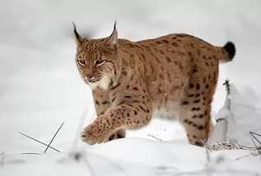

Slide 9
3,5 млн. видов

Slide 10
Царство живой природы-бактерии

Slide 11
Царство живой природы-грибы

Slide 12
Царство живой природы-растения

Slide 13
Царство живой природы-животные

Slide 14
Царство живой природы-вирусы

Slide 16
Задание: «Рассели по Царствам»
Царство бактерии | Царство грибы | Царство растения | Царство животные

Slide 17
Домашнее задание
А)Прочитать параграф. Ответить устно на вопросы в конце учебника.
Б) Творческое задание: Подготовить небольшой рассказ на тему: « В моем доме есть кусочек живой природы»

Slide 18
Время быстро пролетело,
Расставаться нам пора…
Но не надо огорчаться,
Новые знания ждут вас, друзья!

